Slide 1
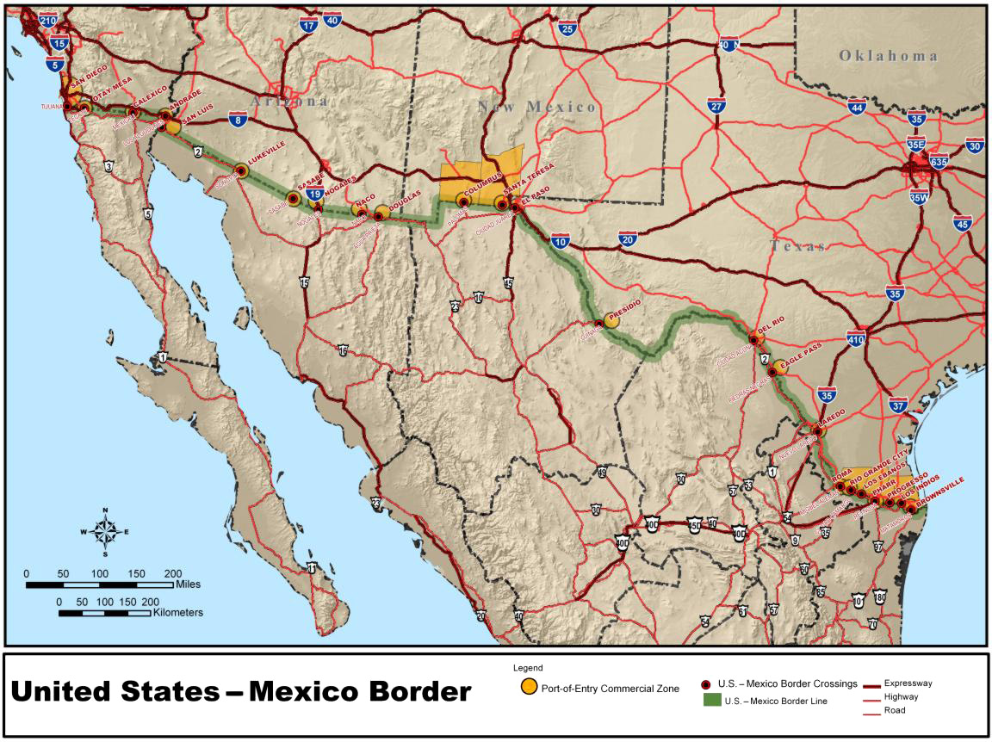
public domain

Slide 2
Deutsch | Englisch
Gedanken | thoughts
Grenze | border
entkommen | escape
begegnen | encounter
erschöpft | exhausted
Rechtfertigung | justification

Slide 3
Deutsch | Englisch
Gedanken | thoughts
Grenze | border
entkommen | escape
begegnen | encounter
erschöpft | exhausted
Rechtfertigung | justification

Slide 4
Deutsch | Englisch
Gedanken | thoughts
Grenze | border
entkommen | escape
begegnen | encounter
erschöpft | exhausted
Rechtfertigung | justification

Slide 5
Deutsch | Englisch
Gedanken | thoughts
Grenze | border
entkommen | escape
begegnen | encounter
erschöpft | exhausted
Rechtfertigung | justification

Slide 6
Deutsch | Englisch
Gedanken | thoughts
Grenze | border
entkommen | escape
begegnen | encounter
erschöpft | exhausted
Rechtfertigung | justification

Slide 7
Deutsch | Englisch
Gedanken | thoughts
Grenze | border
entkommen | escape
begegnen | encounter
erschöpft | exhausted
Rechtfertigung | justification

Slide 8
Deutsch | Englisch
Gedanken | thoughts
Grenze | border
entkommen | escape
begegnen | encounter
erschöpft | exhausted
Rechtfertigung | justification

Slide 9
Deutsch | Englisch
Zaun | fence
Regierung | government
Abschiebung | deportation

Slide 10
Deutsch | Englisch
Zaun | fence
Regierung | government
Abschiebung | deportation

Slide 11
Deutsch | Englisch
Zaun | fence
Regierung | government
Abschiebung | deportation

Slide 12
Deutsch | Englisch
Zaun | fence
Regierung | government
Abschiebung | deportation

